Slide 1
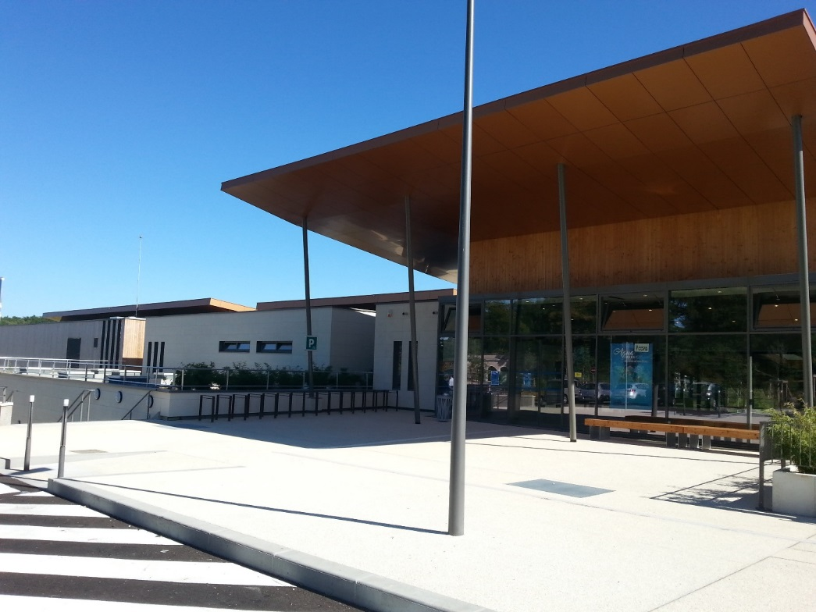
Centre aquatique AQUAGARON Projet pédagogique 2022

Slide 2
1.Cadre réglementaire

Slide 3
Quelques rappels importants, notamment le Plan d’Organisation de la Surveillance et des Secours (extrait du POSS Aquagaron)
Aucune entrée n’est permise si tous les personnels nécessaires ne sont pas à leur poste et notamment MNS de surveillance. Ce personnel ne peut remplir aucune autre tâche (téléphone ou toute autre occupation dans le local des maîtres nageurs sauveteurs, etc.)
En début de séance, il est interdit d’entrer dans l’eau sans l’accord du Professeur des écoles.
La sortie de l’eau se fait lorsque le MNS de surveillance siffle la fin de la séance (3 coups de sifflet ou avertissement de vive voix)
En cas d’incident :
=>Le MNS le plus proche intervient. Ce qui n’interdit pas aux professeurs des écoles qui sont à proximité d’intervenir également.
=> Les enseignants font évacuer le bassin à leurs élèves puis les regroupent dans la zone prévue à cet effet. Un décompte des élèves sera réalisé à ce moment-là. Si la séance ne peut se poursuivre en raison du déroulement de l’intervention qui nécessite la coopération de plusieurs sauveteurs, les enseignants dirigent leurs élèves vers les vestiaires et s’assurent que le volet empêchant tout retour vers le bassin est clos après leur passage.
L’audition d’une sirène signifie l’évacuation immédiate de l’établissement dans son entier.
Des exercices pourront être réalisés afin de vérifier l’appropriation par tous de ces règles de sécurité.

Slide 4
Rappels de la circulaire numéro 28 du 14 juillet 2011 relative à la natation scolaire
Enseignement dans les premier et second degrés:
1.1 Normes d'encadrement à respecter
L'encadrement des élèves est défini par classe sur la base suivante :
- à l'école élémentaire : l'enseignant et un adulte agréé, professionnel qualifié ou intervenant bénévole ;
- à l'école maternelle : l'enseignant et deux adultes agréés, professionnels qualifiés ou intervenants bénévoles.
Un encadrant supplémentaire est requis quand le groupe-classe comporte des élèves issus de plusieurs classes et qu'il a un effectif supérieur à 30 élèves.
Dans le cas d'une classe comprenant des élèves de maternelle et d'élémentaire, les normes d'encadrement de la maternelle s'appliquent. Néanmoins, quand la classe comporte moins de 20 élèves, l'encadrement peut être assuré par l'enseignant et un adulte agréé, professionnel qualifié ou intervenant bénévole.
Pour les classes à faibles effectifs, composées de moins de 12 élèves, le regroupement de classes sur des séances communes est à privilégier en constituant un seul groupe-classe pouvant être pris en charge par les enseignants. Lorsque cette organisation ne peut être mise en place, le taux d'encadrement pourra être fixé localement par l'inspecteur d'académie-directeur des services départementaux de l'Éducation nationale

Slide 5
1.2 Conditions matérielles d'accueil
Pendant toute la durée des apprentissages, l'occupation du bassin doit être appréciée à raison d'au moins 4 m2 de plan d'eau par élève présent dans l'eau. Il est important d'assurer aux élèves la sensation de confort thermique utile au bon déroulement des activités d'enseignement.
Qu'il y ait ou non ouverture concomitante du bassin à différents publics scolaires ou non scolaires, les espaces réservés aux élèves doivent être clairement délimités, compte tenu des exigences de sécurité des élèves et des impératifs d'enseignement. Les espaces de travail doivent être organisés sur les parties latérales des bassins et ne peuvent être réduits aux couloirs centraux.
1.3 Surveillance des bassins
La surveillance est obligatoire pendant toute la durée de la présence des classes dans le bassin et sur les plages, telle que définie par le plan d'organisation de la surveillance et des secours (POSS) prévu par l'article D. 322-16 du code du Sport. Elle est assurée par un personnel titulaire d'un des diplômes conférant le titre de maître nageur sauveteur conformément à l'article D. 322-13 du code du Sport (cf. annexe 2, § 4). Ces dispositions sont applicables à toute activité de natation impliquant des élèves (enseignement obligatoire, dispositifs spécifiques d'aide ou de soutien, accompagnement éducatif).
Les surveillants de bassin sont exclusivement affectés à la surveillance et à la sécurité des activités, ainsi qu'à la vérification des conditions réglementaires d'utilisation de l'équipement et, par conséquent, ne peuvent simultanément remplir une mission d'enseignement.
Ils sont qualifiés pour assurer les missions de sauvetage et de premiers secours. Aucun élève ne doit accéder aux bassins ou aux plages en leur absence.

Slide 6
1.4 Rôles et responsabilités
1.4.1 Les enseignants
La mission des enseignants est d'adapter l'organisation pédagogique à la sécurité des élèves et d'assurer, par un enseignement structuré et progressif, l'accès au savoir-nager tel qu'il est défini aux premiers paliers du socle commun.
La présence de personnels de surveillance et d'encadrement au cours de l'enseignement de la natation ne modifie pas les conditions de mise en jeu de leur responsabilité.
L'enseignant s'assure que les intervenants respectent l'organisation générale prévue, et tout particulièrement en ce qui concerne la sécurité des élèves.
1.4.2 Les professionnels qualifiés et agréés
Les professionnels qualifiés et agréés assistent l'enseignant dans l'encadrement des élèves et l'enseignement de la natation, notamment en prenant en charge un groupe d'élèves, selon les modalités définies par le projet pédagogique. Les diplômes requis pour pouvoir enseigner la natation sont listés à l'annexe 2.
1.4.3 Les intervenants bénévoles agréés et non qualifiés
Les intervenants bénévoles ne disposant pas des qualifications définies à l'annexe 2, lorsqu'ils participent aux activités physiques et sportives en prenant en charge un groupe d'élèves, sont également soumis à un agrément préalable, délivré par l'inspecteur d'académie-directeur des services départementaux de l'Éducation nationale. Ils peuvent selon le cas :
- assister de façon complémentaire l'enseignant ou l'intervenant qualifié dans les activités que celui-ci conduit avec un groupe d'élèves ;
- prendre en charge le groupe d'élèves que l'enseignant leur confie. Dans ce cas, ils assurent la surveillance du groupe et remplissent une mission d'animation d'activités de découverte du milieu aquatique.
À ce titre, les déplacements sur des parcours aquatiques aménagés ou les jeux pratiqués à des profondeurs permettant la reprise d'appuis peuvent être encadrés selon les modalités fixées par l'enseignant. La pratique d'activités physiques libres ou guidées de découverte dans des milieux variés telles qu'elles sont définies à l'école maternelle dans le domaine « agir et s'exprimer avec son corps » entre également dans ce cadre.

Slide 7
1.4.4 Cas particulier des personnes n'étant pas en charge de l'encadrement de l'activité
Les accompagnateurs assurant l'encadrement de la vie collective ne sont soumis à aucune exigence de qualification ou d'agrément, leur participation relève uniquement de l'autorisation du directeur d'école.
À l'école maternelle, dans le cadre de leur statut, les agents territoriaux spécialisés des écoles maternelles (ATSEM) peuvent utilement participer à l'encadrement de la vie collective des séances de natation (transport, vestiaire, toilette et douche). Ils ne sont pas soumis à l'agrément préalable de l'inspecteur d'académie-directeur des services départementaux de l'Éducation nationale. Leur participation doit faire l'objet d'une autorisation préalable du maire. Cette autorisation peut inclure l'accompagnement des élèves dans l'eau.
Les auxiliaires de vie scolaire accompagnent les élèves en situation de handicap à la piscine, y compris dans l'eau, quand c'est nécessaire, en référence au projet d'accueil individualisé ou au projet personnalisé de scolarisation. Ils ne sont pas non plus soumis à agrément. Leur rôle se limite à l'accompagnement du ou des élèves handicapés.
Les différents personnels qui sont amenés à accompagner les élèves dans l'eau peuvent utilement suivre les sessions de formation destinées aux intervenants non qualifiés.
1.4.5 Substitution de la responsabilité de l'État
Comme pour les enseignants, la responsabilité d'un intervenant extérieur peut également être engagée si celui-ci commet une faute qui est à l'origine d'un dommage subi ou causé par un élève. L'article L. 911-4 du code de l'Éducation prévoit la substitution de la responsabilité de l'État à celle des membres de l'enseignement à l'occasion de dommages subis ou causés par les élèves. Au regard de la jurisprudence actuelle, les intervenants agréés par l'inspecteur d'académie-directeur des services départementaux de l'Éducation nationale, et en charge de l'activité sous la responsabilité des enseignants, peuvent bénéficier des mêmes dispositions protectrices.

Slide 8
Normes d’encadrements
Intervenants et personnes pouvant être présents au bord des bassins lors des séances de natation scolaire :
1- ENSEIGNANT
2- MAÎTRE NAGEUR SAUVETEUR D.E
3- ENCADRANT AGREE NON QUALIFIE (par l’Education Nationale via tests validés par CPC)
> Ecole élémentaire : 1 Encadrant Agréé en cas de groupe-classe avec un effectif >30 élèves.
> Ecole maternelle : 1 Encadrant Agréé en sus de l’enseignant et du MNS 1 Encadrant Agréé supplémentaire en cas de groupe-classe avec un effectif >30 élèves
NB : en cas de classe mêlant des maternelles et des élémentaires, les normes d’encadrement de la maternelle s

Slide 9
Procédure en cas d’incident
Situation N°1 : Petits Soins le maître-nageur d’enseignement: - intervient sur la victime - sécurise la personne prise en charge, fait un bilan - Réalise les gestes qui s'imposent - Retourne en enseignement Le maître-nageur de surveillance Maintient la surveillance en présence d’autres classes. L’enseignant et les encadrants supplémentaire Evacue la classe du bassin Regroupe les élèves dans la zone de consignes

Slide 10
Situation N°2 : Soins nécessitant une interruption de la surveillance Le maître-nageur le plus proche Signale l’intervention par 3 coups de sifflet Intervient sur la victime Sécurise la personne prise en charge, fait un bilan Réalise les gestes qui s’imposent Surveille la victime en attendant les secours spécialisés Fait un bilan aux secours lorsqu’ils arrivent le second maître-nageur : - Evacue le bassin - apporte le matériel de secours nécessaire - Assiste son collègue Les enseignants des classes présentes : Regroupe et compte les élèves Préviennent leur responsable d’établissement Font rhabiller les élèves

Slide 11
2.Enseignement et Fonctionnement

Slide 12
COMPÉTENCES VISÉES
→ Adapter ses déplacements à différents types d’environnement
Rattachement aux contenus d’enseignements suivants :
La construction du Répertoire Moteur Aquatique (RMA) à travers quatre actions essentielles : les entrées, les immersions, les déplacements, les sorties.
La construction de la Maîtrise du Volume Subaquatique (MVSA).
La recherche d’une liaison systématique entre le vécu aquatique, les activités langagières et le vivre ensemble dans chaque situation d’apprentissage entre autre (voir annexe domaine de formation)
Des modules d’apprentissage longs de xxx séances conçus en quatre phases : Découverte, Référence, Entraînement, Bilan .
Polyvalence par l’EPS ( donner du sens à d’autres disciplines) et pour l’EPS (on utilise d’autres disciplines pour favoriser les apprentissages en EPS)

Slide 13
DÉMARCHE D’APPRENTISSAGE
Elle repose sur 3 axes :
Faire
Dire, écrire ce qu’on a fait
Faire ce qu’on a dit ou écrit
Le travail en classe s’organise en plusieurs temps :
L’avant (en classe pour anticiper ses actions en ayant le souci de la sécurité, connaître les apprentissages attendus),
Pendant (c’est le temps de l’action, du faire et refaire pour acquérir de l’expérience motrice et comprendre sa réussite)
L’après (pour structurer ses apprentissages à partir du vécu).
Ce travail permet également aux enfants d’apprendre dans d’autres disciplines : Polyvalence PAR et POUR l’EPS;
Groupe classe (voir projet peda aquavert=

Slide 14
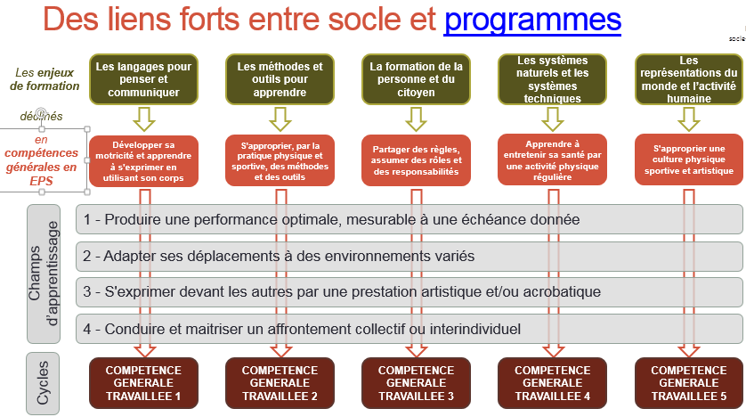

Slide 15
La sécurité
AVANT la séance
PENDANT la séance
APRES la séance
AVANT la séance :
Je ne rentre pas sur le bassin ou dans l’eau tant que le MNS de surveillance n’est pas sur la chaise de surveillance.
Je connais certaines interdictions importantes : on ne pousse pas, on ne s’appuie pas sur un camarade, on ne saute pas sur un camarade
Je connais les profondeurs du bassin dans lequel je vais nager.
JE NE PLONGE PAS EN PETITE PROFONDEUR
Je connais les tâches que je dois faire aujourd’hui.
Je sais dans quelles zones je peux travailler.
Je sais à quelles conditions je peux changer de zone de travail (Exemple : après avoir réussi 5 fois de suite à descendre à 1,00 m de profondeur, je peux demander à un adulte de passer là où je vais pouvoir tenter de m’immerger à 1,20 m).
APRES LA SEANCE et EN CLASSE
Je ne reviens jamais seul sur le bord du bassin même si j’ai oublié ma serviette ou mes lunettes. J’en parle à la maîtresse ou au maître qui ira les chercher quand nous serons habillés et prêts à partir.
Je sais ce que j’ai réussi.
Je sais ce que je n’ai pas encore réussi et que je pourrai essayer de réussir la fois prochaine.
En classe, je parle, je raconte, j’écris et je me rends compte de mes progrès.
PENDANT la séance
Je respecte les endroits pour entrer et pour sortir.
Je respecte le sens de circulation dans la ligne d’eau.
J’attends que mon camarade ait quitté la zone prévue avant de sauter dans l’eau ou de plonger.
Passer chacun son tour, c’est pouvoir essayer, s’entraîner dans de bonnes conditions.
Je connais le but de la tâche que je réalise.
Je sais que répéter, c’est être de plus en plus à l’aise.
Je connais aussi le critère de réussite qui me permet de savoir si j’ai réussi ce que je voulais faire.
Je sais aussi ce que je peux faire de plus difficile.
Je peux aider mon camarade à mieux comprendre ce qu’il faut faire ou à savoir s’il a réussi ce qu’il voulait faire. Il pourra m’aider à son tour.

Slide 16
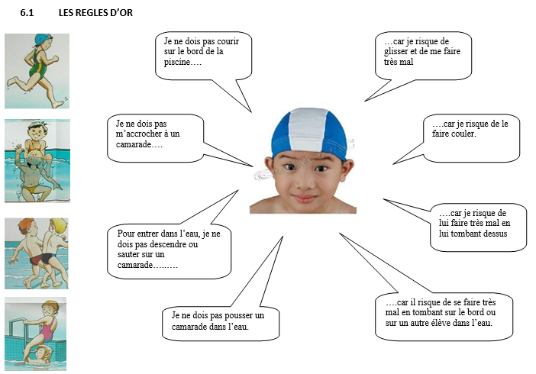

SÉCURITÉ : règles d’or
A la piscine je DOIS MARCHER, ne pas courir car le sol glisse.
Je ne dois pas couler ou m’accrocher à un camarade.
Je ne dois pas pousser quelqu’un dans l’eau, il peut se faire mal en tombant contre le mur.
Je ne dois pas sauter sur un camarade, je pourrais lui faire mal.
….Enfin je ne dois pas crier!

Slide 17
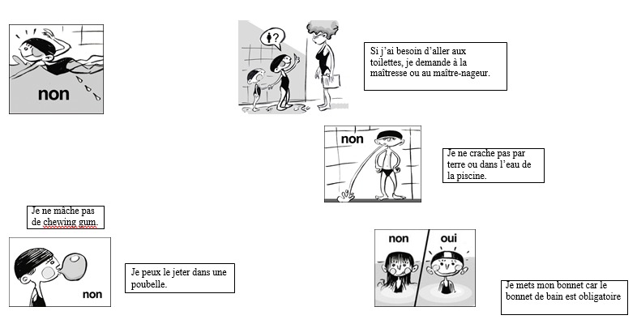
SÉCURITÉ : règles d’hygiène

Slide 18
MODULE D’APPRENTISSAGE

Slide 19
MODULE D’APPRENTISSAGE CP-CE1
Organisation temporelle
Dispositif matériel
Tapis / échelle / mur / toboggan : entrée et sortie d’eau
Perche / cerceaux / cage écureuil / anneaux servent aux immersions.
Le dispositifs possède un sens de circulation donné, les entrées et sorties sont matérialisés. Il est progressif avec des entrées, déplacement et immersions de plus en plus difficiles.
Découverte 2 séances | Référencement 1 séance | Structuration 5 séances | Phase bilan 1 séance | Phase de réinvestis. 1 séance
Les élèves découvre le dispositif (E, D, I, S), les règles d’or, d’hygiène et de fonctionnement. | Les élèves choisissent en classe un parcours avec E, D, I, S (le plus difficile qu’ils pensent pouvoir réaliser) puis viennent le tester à la piscine et réajuste pour valider en fin de séance. | Les élèves font évoluer leurs parcours et leurs tâches | Repérer les progrès | Les élèves ont construit leur parcours final. Ils le réalise à la piscine et complètent leur cahier en classe.

Slide 20
Déroulement d’un cycle cp/ce1
Séance 1 Découverte
Le groupe classe est rassemblé sur le bassin. Le MNS en charge du groupe explique les consignes de sécurité, le déroulement d’une séance et présente le bassin ( Porte d’entrée, profondeur, lignes d’eau…).Enfin il parle du rôle de chaque intervenant lors de la séance.
Les élèves sont invités à verbaliser sur leurs craintes et appréhensions éventuelles. Ce temps permet au MNS de « jauger »la classe et aux enfants de soulager ces appréhensions.
Il s’en suit un temps actif dans l’eau. Les élèves découvrent physiquement le bassin, l’enseignant et le MNS peuvent évaluer le niveau global de la classe.
Séance 2
Les consignes de sécurité sont brièvement rappelées. La séance s’articule autour de la découverte de l’espace et du matériel (lignes d’eau, tapis, perches, cage…).
Séance 3: Situation initiale
Lors de cette séance les élèves sont invités à réaliser un ou plusieurs parcours. L’enseignant et le MNS mettent en place un maximum de situations différentes avec entrée, déplacements, immersions et flottaisons. Les élèves peuvent tester un maximum de tâches différentes. Il sera ensuite décidé avec le PE des éléments concret à mettre en place lors de la phase de structuration.

Slide 21
Séance 4 à 8: Phase de structuration.
Dans la continuité de la séance 3 il sera décidé de faire évoluer les élèves sur des parcours plus ou moins difficile. Ces parcours se déroulent avec : Entrée/ Déplacement/ Immersions/ Flottaison.
Les enseignants et MNS insistent sur les consignes, les objectifs de séance, les critères de réalisation et de réussite. La séance du jour s’articule autour d’un thème précis (exemple : Flottaison.) les consignes seront alors un peu plus accentuées sur ce thème- ci sans empêcher le travail sur les autres attendus.
Les élèves font évoluer leurs tâches en fonction de ce qu’ils ont déjà réussi et ce dont ils sont capables. Ils sont aidés pour cela du tableau avec les différents animaux qu’ils peuvent analyser en classe et au bord du bassin.
A la fin de cette phase l’élève est en capacité de savoir ce qu’il sait faire ou non et tentera de le mettre en place lors de la phase de bilan. Il pourra ainsi faire le lien entre ce qui a été fait lors du bilan initial et ce qu’il sait faire maintenant.
Séance 9 et 10: Bilan
Un parcours ou les tâches sont ouvertes est mis en place (Exemple entrée au choix, déplacement avec choix du matériel et de la distance…). Les élèves ont choisis leurs parcours et leurs tâches lors de la phase de structuration et tentent de les validés avec l’aide des enseignants. A la fin du cycle, il est important pour eux de connaitre parfaitement leurs capacités et leurs limites dans le milieu aquatique peu importe leur niveau.

Slide 22
Déroulement du projet
Au cycle 2
Côté A (rouge) :
6 séances dominantes : Entrées, Immersions, Flottaisons, Sortie
Côté B (noir) :
6 séances dominantes : Entrées, déplacements, Flottaisons, Sortie
En parallèle sur chaque côté :
2 séances : enchainement des 5 actions
Phases | Phase découverte |  | Phase de structuration |  |  |  |  |  | Bilan | Bilan
Séance | 1 | 2 | 3 | 4 | 5 | 6 | 7 | 8 | 9 | 10
Zone immersions, ateliers | GA | GB | GA | GA | GB | GB | GA | GB | GA | GB
Zones de déplacement, ateliers | GB | GA | GB | GB | GA | GA | GB | GA | GB | GA

Slide 23
LE DISPOSITIF 1
cerceaux
entrée
anneaux
sortie
1
tapis
tapis
2

Slide 24
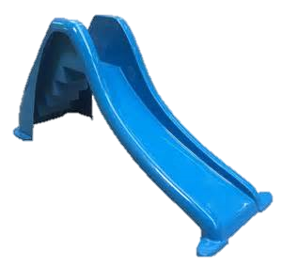



LE DISPOSITIF 2
entrée
sortie
tapis
tapis
ligne pédagogique
5
cage
6
Zone de flottaisons

Slide 25
Les Etapes de transformations
Problèmes à résoudre par l'enfant pour passer d'une étape a une autre
Du terrien au nageur
Vaincre l'appréhension liée au milieu
Transformer ses représentations (se remplir d’eau, coulé...)
Accepter de s'immerger même partiellement
Accepter de s'éloigner du bord
Accepter d'aller en grande profondeur avec appuis solides
Accepter d'ouvrir la bouche et les yeux sous l'eau
Accepter de toucher le fond du bassin même en petite profondeur
S'immerger complètement
S'immerger verticalement avec appuis plantaires puis sans appuis plantaire
S'immerger en quittant la verticalité
S'immerger de plus longtemps et de plus en plus profondément
Perdre les appuis plantaires
Remplacer les appuis pédestres par les appuis manuels
Se déplacer à l'aide d'appuis manuels de moins en moins solides
Assurer son équilibre par l'action des jambes
A la fin de cette étape l'élève évolue en grande profondeur avec des appuis solides et sans appréhension.

Slide 26
2. Perte des appuis solides au corps flottant
Perte des appuis solides
Accepter de se déplacer seul sur une courte distance avec les bras ou les jambes
Accepter de se déplacer sous l’eau de plus en plus longtemps
S’élancer en grande profondeur et revenir au bord
Se laisser porter par l’eau
Transformer ses représentations (Je coule)
Se relâché
Accroitre le temps d’immersion et découvrir le fond
Accepter l’absence de mouvement en surface
Eprouvé la remontée passive
Mettre en relation respiration et flottabilité
Accepter de nouveaux équilibres
Passer d’un équilibre vertical à un équilibre horizontal
Passer d’une position ventrale a une position dorsale dans des situations différentes
Enchainer différents équilibres
A la fin de cette étape l’élève est capable d’évoluer en grande profondeur sans appuis solide

Slide 27
3. Du corps flottant au corps projectile
Maintenir une position hydrodynamique
Réaliser une poussée efficace à partir d’un appui solide (mur, fond)
Prolonger son déplacement par l’action des jambes
Construire une position hydrodynamique
Ne pas se déformer (tonicité)
Aligner les différentes articulations dans l’axe du déplacement du corps
Positionner sa tête en fonction d’une direction choisies
Augmenter le temps d’apnée et d’expiration aquatique
En immersions lors de déplacements dans plusieurs directions
En déplacements à la surface de l’eau
A la fin de cette étape l’enfant est capable de se déplacer sur plusieurs plans et par ses propres moyens sur quelques mètres.

Slide 28
Répertoire d’actions et problèmes à résoudre
Les tableaux ci-après représente un répertoire d’action dans chaque catégorie (Entrée, Déplacements, Immersions, Flottaisons ).
Il s’agit de tâche de base et chaque action peut présenter plusieurs variantes.
Les symboles correspondent aux étapes à franchir pour les élèves (voir tableaux et problèmes à résoudre). Ces symboles et étapes servent de repère pour les enseignants et ne sont pas utilisés par les enfants.
Les élèves n’utilisent que les vignettes qu’ils pourront coller dans leur cahier du nageur en classe.
Les tableaux peuvent aussi être affiché au bord du bassin pour aiguiller l’élève dans ses choix d’actions.

Slide 29
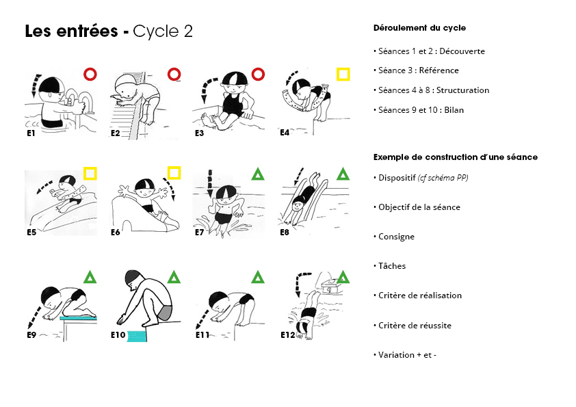

Slide 30
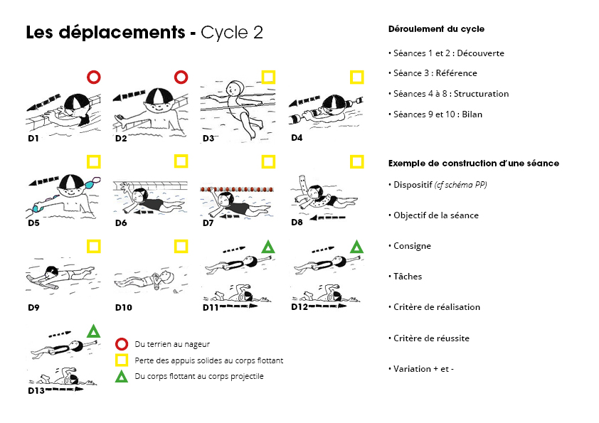

Slide 31
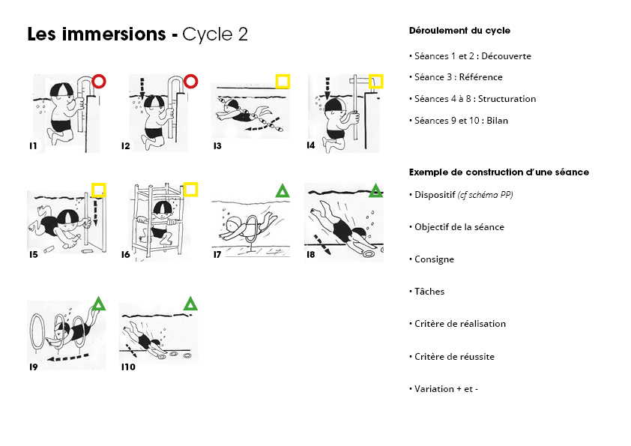

Slide 32
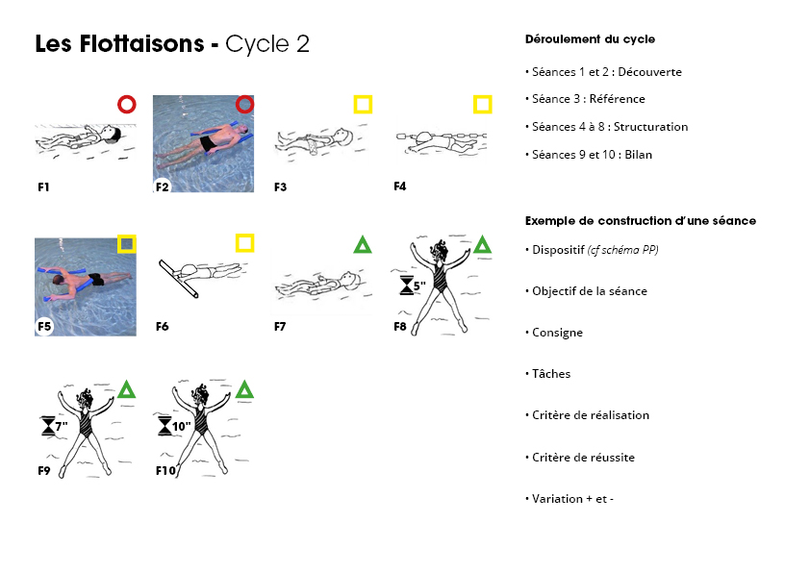

Slide 33


MON BILAN
Ce que j’ai réussi a faire
Entrée
Déplacements
Immersion
Flottaison

Slide 34
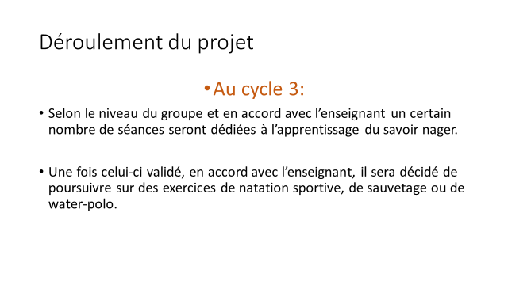

Slide 35
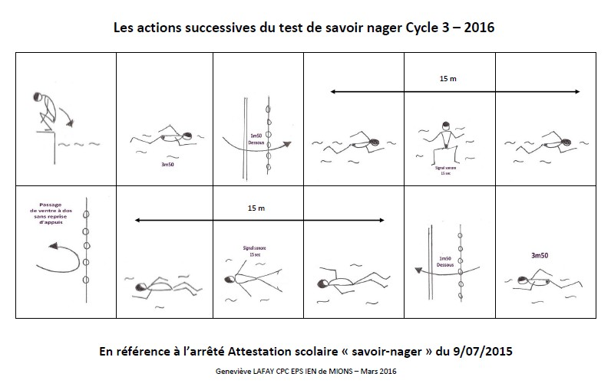

Slide 36

DEPLACEMENTS
DEPLACEMENTS
Entrainement au savoir nager
Zone de Flottaisons
1,5m

